Slide 1
DevSecOps Funciona isso?
DevOpsDays RN - IFRN/Natal

Slide 2
Agenda
What the f*ck is devsecops?
Why?
Devo aplicar em todos os cenários?
Quem já adotou?
Por que não oldschool?
Como implementar

Slide 3

É pra fazer um funcionário virar três?

Slide 4
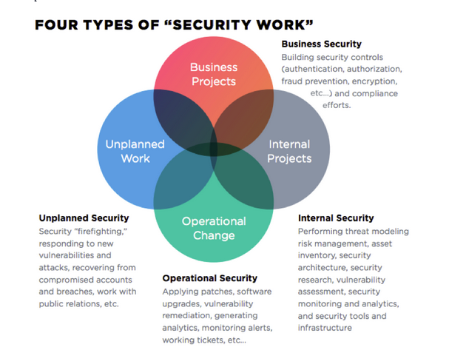

Slide 5
Produtividade VS segurança
+Segurança -> +Controles -> +Custos
-Produtividade
Ponto de equilíbrio, se fizermos um gráfico em um ponto estas variáveis se encontrarão, este é o ponto ideal
Devops + Segurança -> -Produtividade

Slide 6

Aplicável em todos os casos?
Silver Bullet? >>>>>>PAY ATENTION!

Slide 7

“O atual cenário não é favorável”

Slide 8



Quem já adotou?

Slide 9
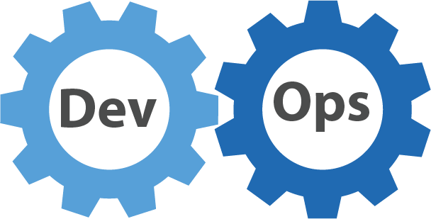
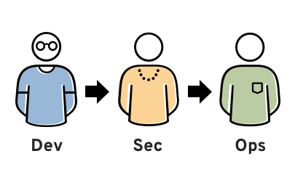
Porque não oldscholl?

Slide 10


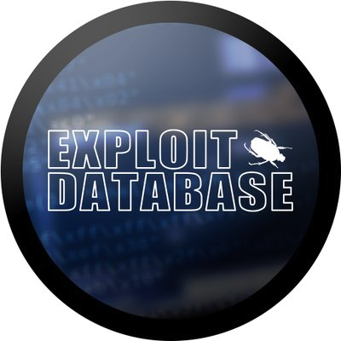


SOC(Security Operations Center) é SOC tradicional?

Slide 11
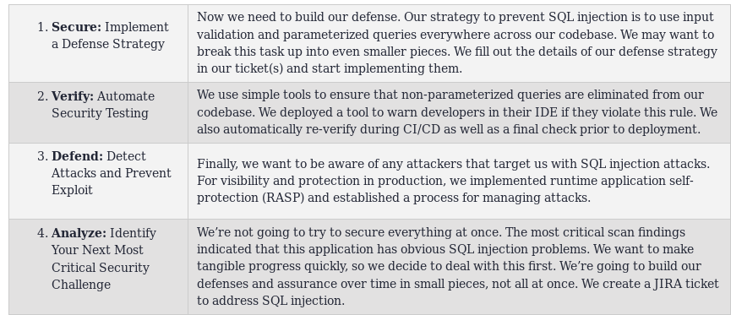
HOW I DO IT?

Slide 12

SEGURANÇA NÃO É UTILIZAR APENAS FERRAMENTA DE DEFESA

Slide 13
Sugestão de fontes para estudar mais
DevSecOps (Conceito e funcionamento):
https://dzone.com/refcardz/introduction-to-devsecops?chapter=1
https://cio.com.br/devsecops-a-evolucao-do-movimento-devops/
https://www.ca.com/pt/blog-latam/10-pontos-atencao-habilitar-devsecops.html
https://devops.com/applying-devsecops-to-address-cloud-security-challenges/
Segurança em um cenário DevSecOps:
https://www.greycampus.com/blog/information-security/top-open-source-intelligence-tools

Slide 14




Comunidades da área no Telegram
@devopsbr @devopsrn @webdevrn @natal_js

Slide 15
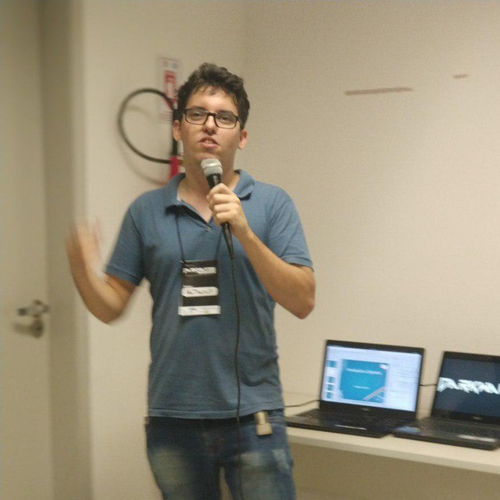



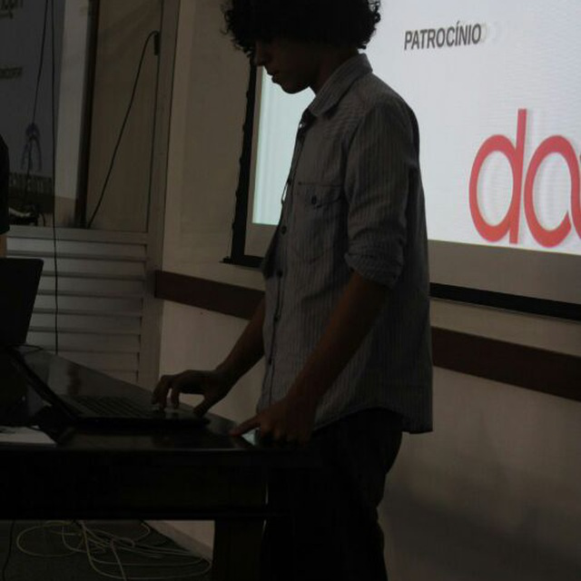

About us
@Matheus_0liveira
/in/matheus-0liveira
matholiveira91
→ matheusoliveiratux4me@gmail.com
@juraul
jul10l1r4.github.io
jul10l1r4
jul10l1r4@disroot.org ←

